Slide 1
2019年度行政事业单位内部控制报告
网上填报操作讲解
2020年4月
重庆市财政局2019年度行政事业单位内部控制报告编报布置培训会

Slide 2
1
报表系统登录填报
2
区县单位和用户管理
3
网报常见问题
重庆市财政局2019年度行政事业单位内部控制报告编报布置培训会

Slide 3
填报表主要变化
1.1
封面代码：内部控制体系建设阶段、内部控制适用的管理领域两项删除；
基础信息表：删除本表，具体指标在封面中统计；
附件池：从15个减少到8个；
信息系统层面：内部控制信息系统模块联通情况改变填报方式；
其他报表：减少了采集项目，优化了填报结构，逻辑更加简单。
重庆市财政局2019年度行政事业单位内部控制报告编报布置培训会

Slide 4
网报填报流程
1.2
打开浏览器输入网址（输入用户名、密码）登陆
登录并填报（录入封面、挂载附件、录入报表、运算审核、生成报告、上报）
汇总报告（报送进度掌握、审核下级、填报汇总表、分析下级、生成地区/部门报告、上报）
网报系统
登录方式一
登录网址：https://czj.cq.gov.cn:9797
用户名：组织机构代码@NKBG（组织机构代码为统一社会信用代码的第9到17位）
初始密码：2019年7月统一密码TYbb_2019!@#如果收到财政通知修改过密码的，使用自己修改的密码登录
区县财政：区县财政管理账号可以新增、修改和删除单位，用户密码重置
重庆市财政局2019年度行政事业单位内部控制报告编报布置培训会

Slide 5
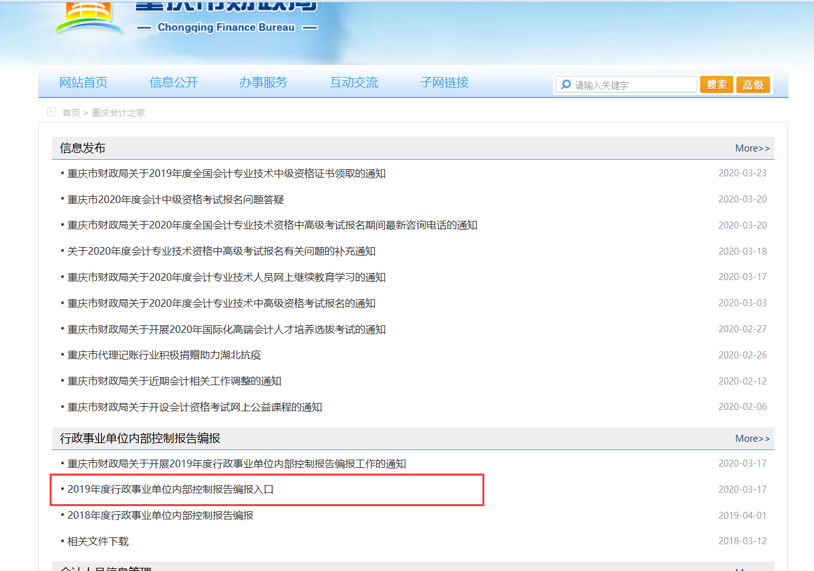
网报填报流程
1.3
打开浏览器输入网址（输入用户名、密码）登陆
登录并填报（录入封面、挂载附件、录入报表、运算审核、生成报告、上报）
汇总报告（报送进度掌握、审核下级、填报汇总表、分析下级、生成地区/部门报告、上报）
网报系统
登录方式二：进入会计之家，如下图：
重庆市财政局2019年度行政事业单位内部控制报告编报布置培训会

Slide 6
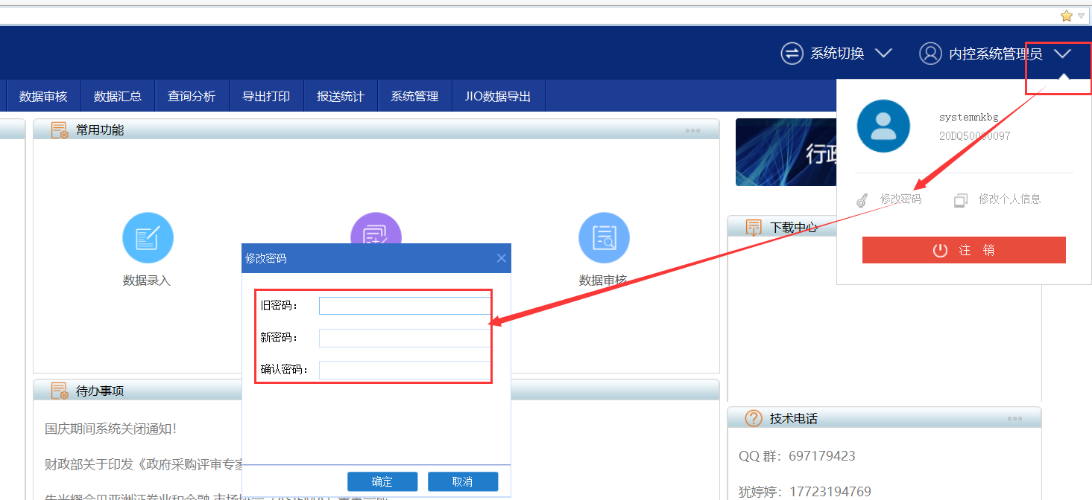
修改密码
1.4
用户登录后，可以修改密码，如图所示：
密码规则：需小写字母、大写字母、数字、特殊符号的至少三种组合，且长度不少于8位！
重庆市财政局2019年度行政事业单位内部控制报告编报布置培训会

Slide 7
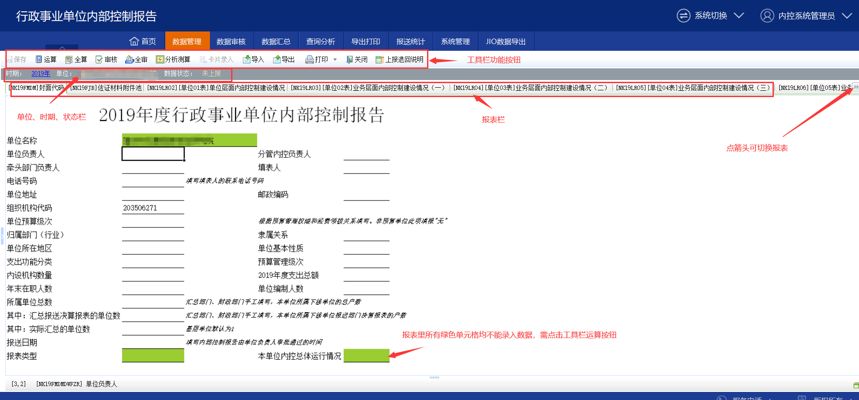
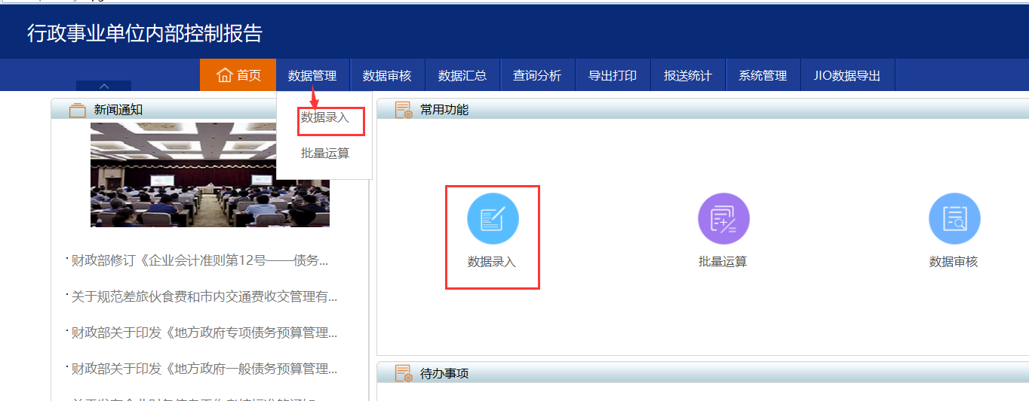
报表填报
1.5
重庆市财政局2019年度行政事业单位内部控制报告编报布置培训会

Slide 8
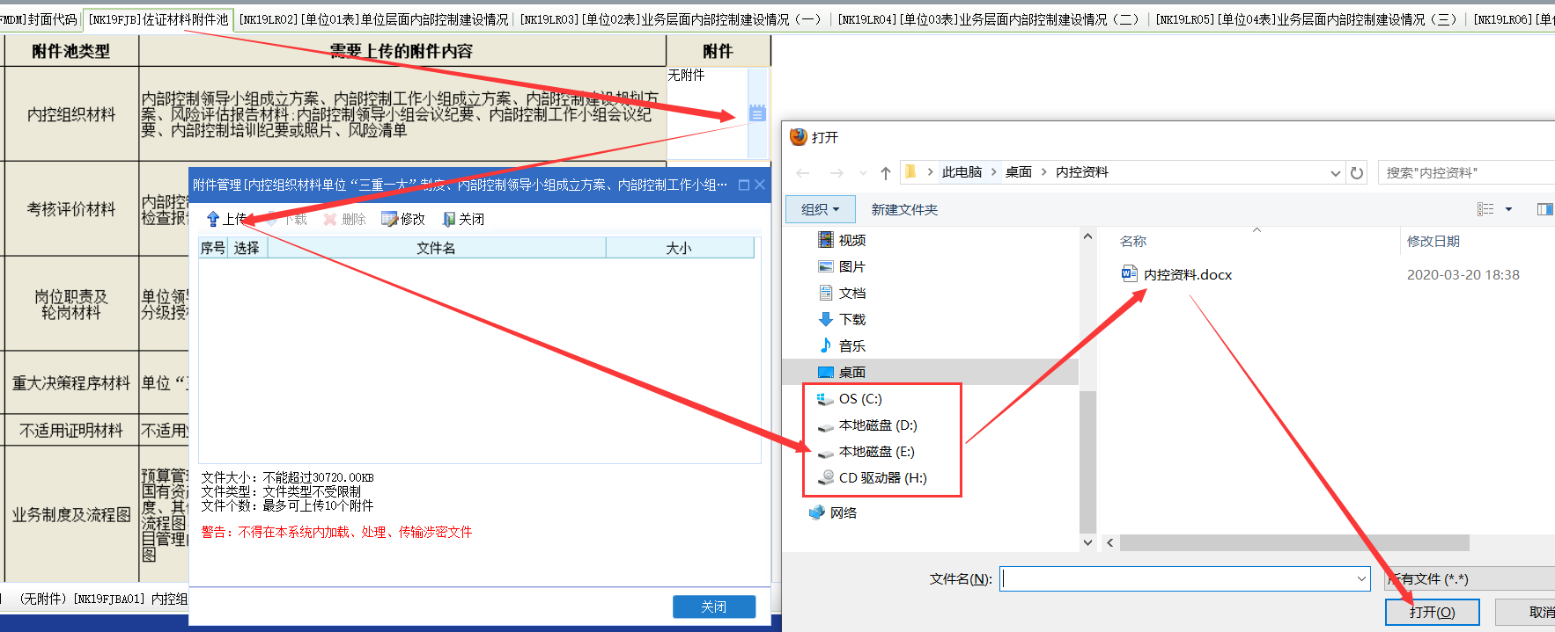
附件池上传
1.6
注意：每个附件大小不超过30M
每一项内容不能超过10个附件
重庆市财政局2019年度行政事业单位内部控制报告编报布置培训会

Slide 9
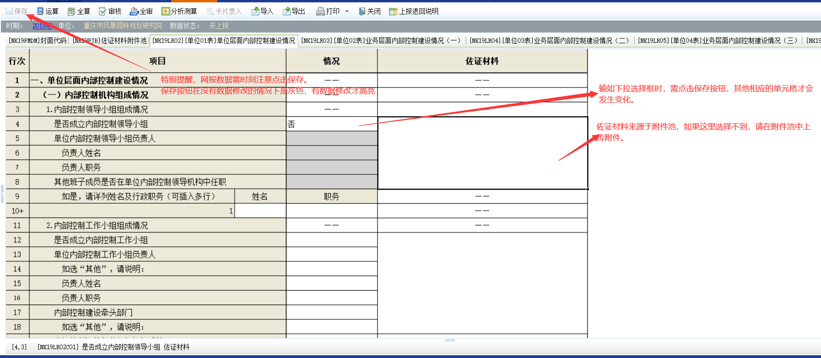
报表填报
1.7
重庆市财政局2019年度行政事业单位内部控制报告编报布置培训会

Slide 10
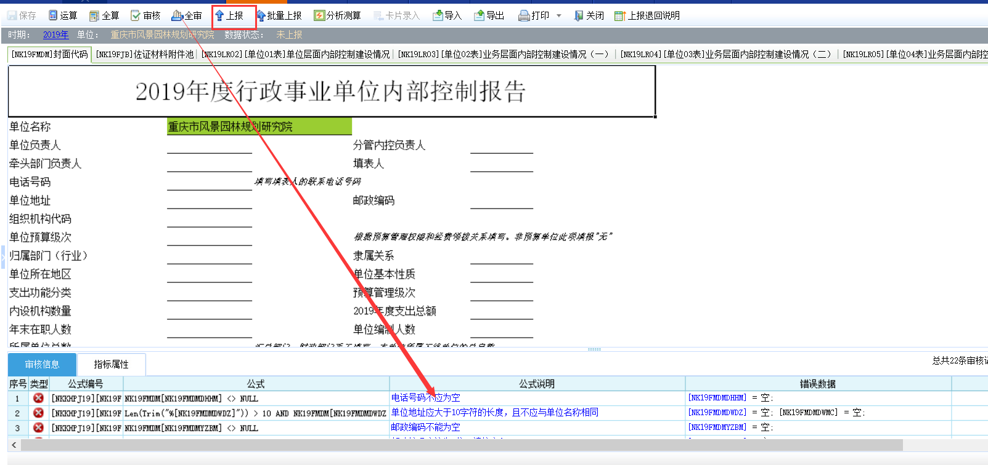
报表审核
1.8
报表填写完成后，需点击全审，下方会弹出提示，根据公式说明修改数据。
直至全审提示审核通过
重庆市财政局2019年度行政事业单位内部控制报告编报布置培训会

Slide 11
分析报告下载、数据上报
1.9
下载分析报告前，需点击工具栏按钮全算，在切换到分析报告表，点击下载
分析报告下载后记得点击上报按钮上报数据
上报后数据将不能修改，如需修改由上级单位退回
重庆市财政局2019年度行政事业单位内部控制报告编报布置培训会

Slide 12
1
报表系统登录填报
2
区县单位和用户管理
3
网报常见问题
重庆市财政局2019年度行政事业单位内部控制报告编报布置培训会

Slide 13
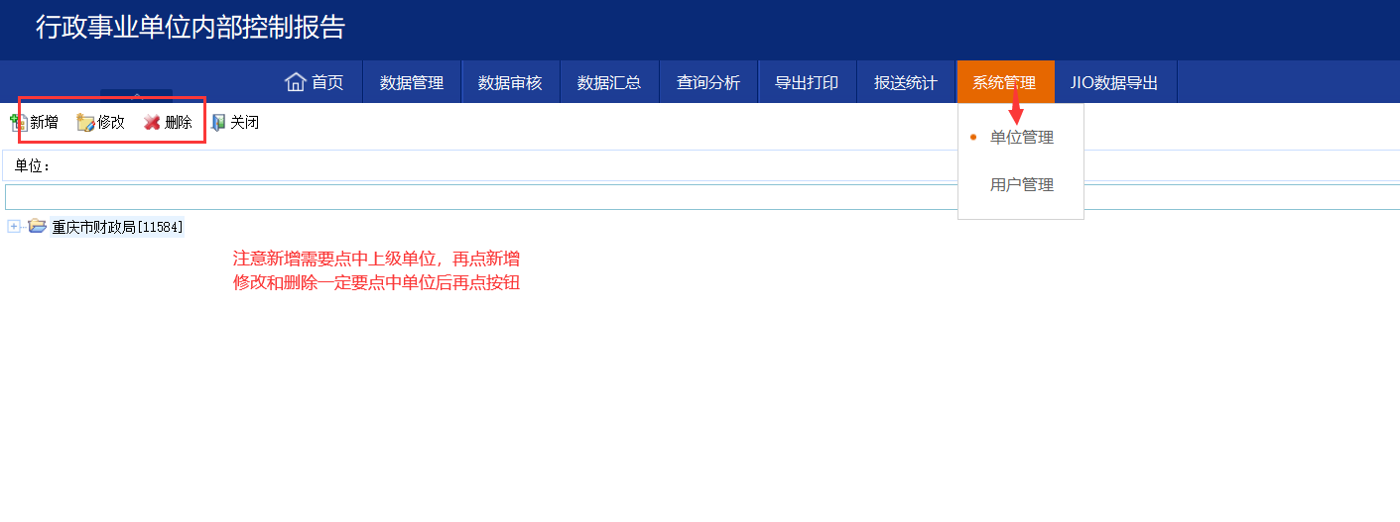
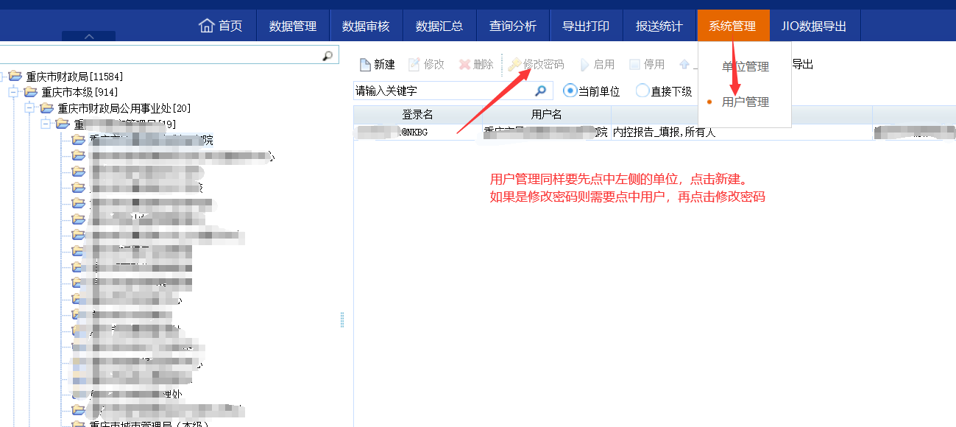
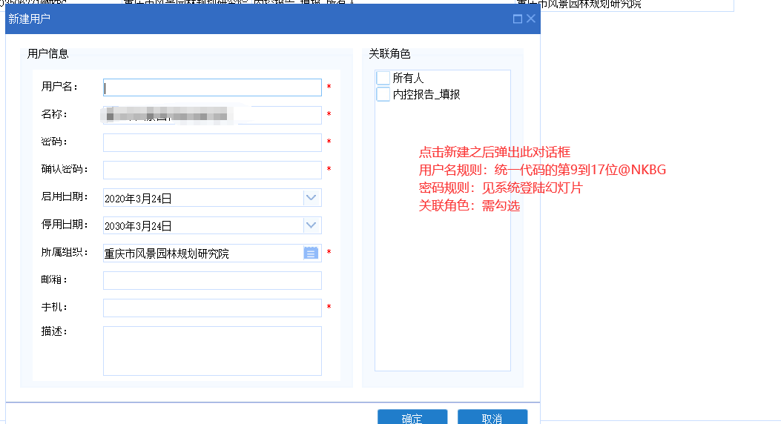
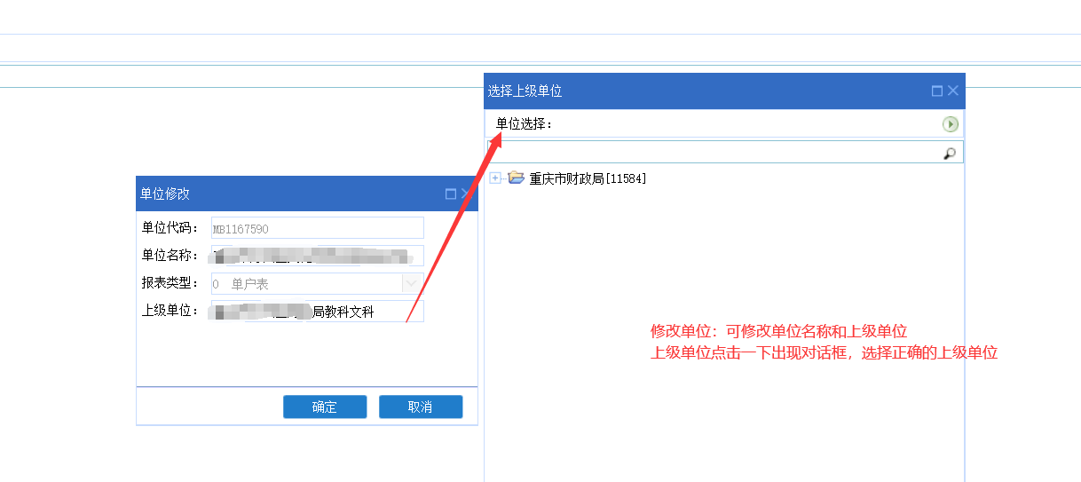
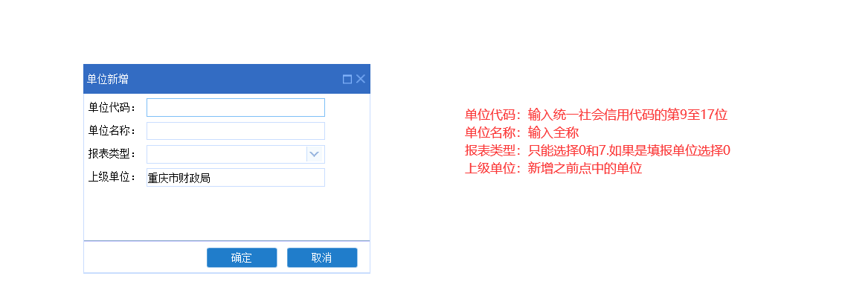
单位和用户管理
2.1
19年单位改革，单位新增、建设。单位名称、级次等发生变化，
需要区县管理员账号进行新增、修改、删除和变更上级单位
重庆市财政局2019年度行政事业单位内部控制报告编报布置培训会

Slide 14
1
报表系统登录填报
2
区县单位和用户管理
3
网报常见问题
重庆市财政局2019年度行政事业单位内部控制报告编报布置培训会

Slide 15
网报常见问题
3.1
登录提示“此网站的安全证书存在问题”；
登录地址选择；
忘记密码：管理单位可以重置密码；
管理用户无新增单位、新增用户等菜单；
不弹出附件上传框，或者附件无法上传；
更改了选项后，置灰的单元格无法恢复；
数据无法上报；
下载后找不到；
重庆市财政局2019年度行政事业单位内部控制报告编报布置培训会

Slide 16
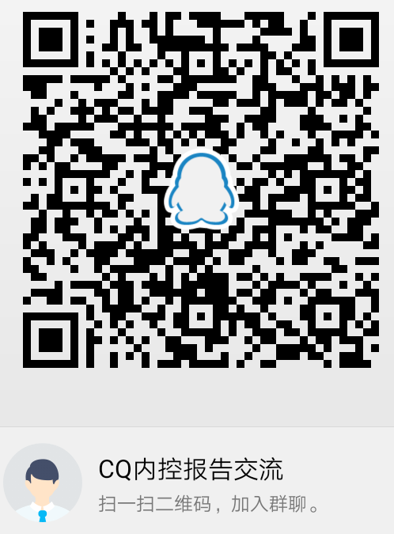
技术服务保障
4
技术支持热线
QQ 群：697179423
犹婷婷：17723194769
郑 念：15520133096
重庆市财政局2019年度行政事业单位内部控制报告编报布置培训会

Slide 17
THANK YOU
重庆市财政局2019年度行政事业单位内部控制报告编报布置培训会

